Slide 1
FPGA (FIELD PROGRAMMABLE GATE ARRAY)
İSMAİL ÖZTÜRK

Slide 2
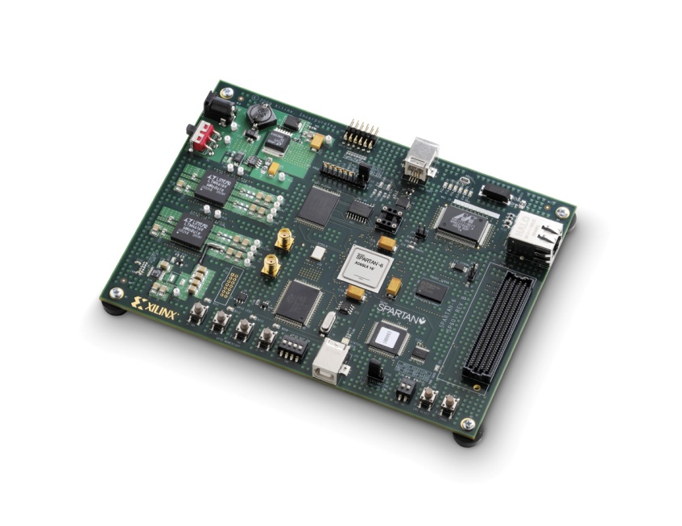
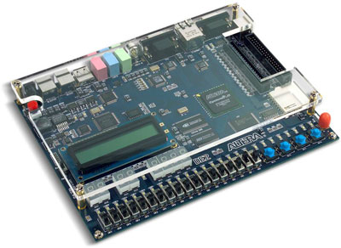
FPGA NEDİR?
FPGA’lar bir donanım tanımlama dili kullanılarak sayısal tasarım yapmaya imkan sağlayan geliştirme platformlarıdır, entegre devrelerdir. FPAA’in dijital eşdeğeridir.
Tasarım sırasında büyük esneklik sağlaması ve paralel işlem yapabilme kabiliyeti sebebiyle FPGA kullanımı günümüzde oldukça yaygınlaşmıştır.
Altera - Cyclone
Xilinx - Spartan

Slide 3
FPGA’İN ÖZELLİKLERİ
Yeniden programlanabilirlik
Paralel işlem yeteneği
Hızlı prototiplendirme
Tasarım Esnekliği

Slide 4
FPGA’İN KULLANIM ALANLARI
ASIC (Application Spesific Integrated Circuit) tasarımında.
Sayısal işaret işlemede.
Yazılımsal (soft) mikroişlemci tsarımında
Haberleşme ağlarında iletişim ağı protokolleri kurmada.
Donanım simülasyonlarında.

Slide 5
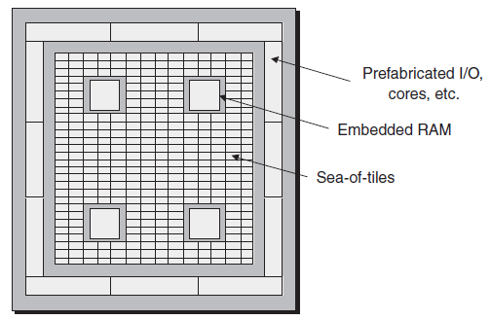
FPGA’İN İÇ YAPISI
Programlanabilir Lojik Bloklar
Programlanabilir Ara Bağlantılar
Programlanabilir I/O Pinleri
Gömülü RAM, Gömülü Çarpıcı, PLL Blokları vs.

Slide 6
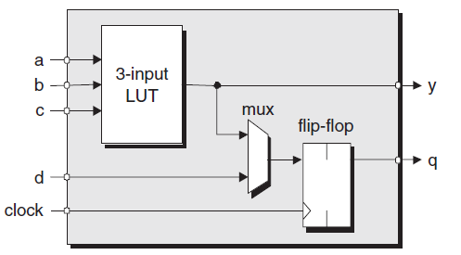
PROGRAMLANABİLİR LOJİK BLOKLAR
LUT = Look-up Table (3 giriş için 8 farklı durum)
Mux harici giriş (sabit) için kullanılır
Flip-flop ise ardışıl (hafızalı) devre tasarımında kullanılır

Slide 7
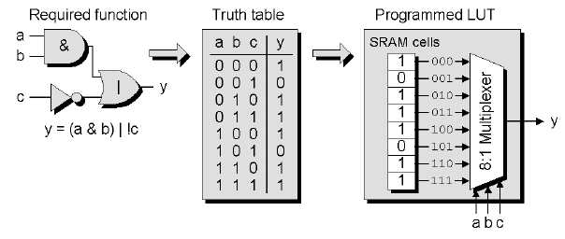
LUT YAPISI
LUT istenilen lojik fonksiyonu durum tablosu oluşturmak suretiyle gerçekleştirir. Durum tablosunu ise yazılıma göre sentezleme editörü oluşturur.
Yazılım oluşturmak için donanım tanımlama dili (HDL-Hardware Description Language) kullanılır.

Slide 8
DONANIM TANIMLAMA DİLLERİ
VHDL | Verilog HDL
Daha katı kurallı olan bir dil. Akademik seviye | Öğrenmesi ve kod yazması daha hızlı ve kolay
Karmaşık devrelerde daha az kapı kullanan derleyici yapısı | Karmaşık devrelerde daha fazla kapı kullanan derleyici
Yaygın olarak Avrupa ve Japonya | Yaygın olarak Amerika
ADA programlama dilini baz alan Pascal sınıfında bir dil | C’ye yakın syntax yapısı
ATI – Nokia | NVIDIA - AMD

Slide 9
HDL İLE DONANIM OLUŞTURMA
entity and_gate is
port(
A: in bit,
B: in bit,
X: out bit);
end entity and_gate;
architecture mimari of and_gate is
begin
X <= A and B;
end architecture mimari;
A
X
ENTITY
B

Slide 10
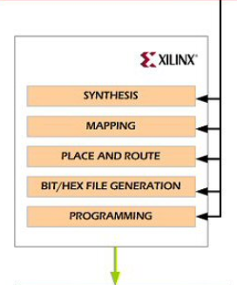
FPGA’İN PROGRAMLANMASI
HDL KODU
SENTEZLEME EDİTÖRÜ:
Quartus
ISE
Lattice

Slide 11
FPGA’İN PROGRAMLANMASI
Sentezleme ile yazılan kod eşdeğer RTL donanıma dönüştürülür.
Mapping ile mevcut I/O pinleri ile oluşturulan donanım arasında bağlantı kurulur.
Place and Route işlemi ile programlanabilir lojik bloklar ve ara bağlantılar FPGA içine yerleştirilir.
En son bit veya hex dosyası oluşturularak FPGA programlanır.

Slide 12
LAB UYGULAMALARI
Quartus II editörünün kullanılması ve programlama işleminin gösterilmesi
FPGA kartının çevre birimlerinin kullanılması
Sinüzoidal sinyal üretimi (Sayısal İşaret İşleme)
Rastgele Sayı Üreteci

Slide 13
TEŞEKKÜRLER…

